Slide 1
副首都・大阪に向けた取組み状況について
H30.1.26
第12回副首都推進本部会議
資料５－１
2018年１月
副首都推進本部事務局

Slide 2
機能面の主な動き
副首都として必要な都市機能の充実（機能面）
都市インフラでは、なにわ筋線や淀川左岸線延伸部など、これまで停滞していた重要な交通ネットワークが事業化に向けて動き出した。大阪市営地下鉄については、今年4月の株式会社化に向けて準備が進んでいる。
試験研究機関では、西日本の中核的な地方衛生研究所をめざす大阪健康安全基盤研究所や、知と技術の拠点「スーパー公設試」をめざす大阪産業技術研究所を創設し、首都・東京に匹敵する機能を発揮できる体制が整った。文化創造・情報発信についても、（仮称）大阪新美術館の設計開始や、G20 サミット首脳会議の誘致（国に応募中）など、基盤形成に向けた動きが進んでいる。
機能面の主な動き
◆都市インフラの充実
・淀川左岸線延伸部が事業化(2017.4)
・高槻～神戸間の新名神高速道路が開通
（川西まで2017.12、神戸まで2017年度内）
・近畿圏の高速道路料金が新たな料金体系へ移行(2017.6)
・なにわ筋線の整備主体・事業スキーム等について府市意思決定
(2017.9) ※開業目標2031年春
・大阪市営地下鉄の株式会社化（2018.4予定）
・関西エアポート㈱による関西3空港の一体運営開始(2018.4予定)
・「府市で連携可能な施策」の協議・調整や「広域での港湾管理の
あり方」を検討する場として、大阪港湾連携会議を設置(2017.8)
◆基盤的な公共機能の高度化
・大阪健康安全基盤研究所を創設(2017.4)
・消防・防災のあり方、水道、下水道事業の最適化に向けて
検討体制を構築
◆産業支援や研究開発の機能・体制強化
・大阪産業技術研究所を創設(2017.4)
・産業支援機能・体制のあり方について検討体制を構築
◆規制改革や特区による環境整備
・外国人人材の就労促進に関する規制改革提案の実施(2017.9)
◆人材育成環境の充実
・府大・市大の統合に向け、新大学設計４者TFによる検討
（新たな公立大学としての２つの機能・戦略領域）
・議会への府大・市大の法人統合関連議案の提出(2017.9)
・全国初の公設民営の中高一貫教育校設置が国家戦略特区認定
(2017.12)。国際バカロレア等の教育を実施
◆文化創造・情報発信の基盤形成
・Ｇ20サミット首脳会議誘致を国に応募(2017.11)
・大阪MICE推進委員会の設置(2017.5)
・（仮称）大阪新美術館の実施設計着手(2017.12)

Slide 3
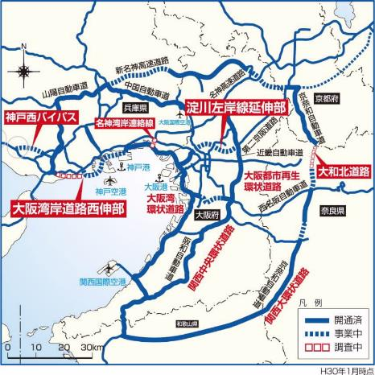
都市インフラの充実
淀川左岸線延伸部の事業化、なにわ筋線の整備主体・事業スキームの府市意思決定など、大阪・関西の成長を支える交通ネットワークの充実に向けて、取組みが大きく前進。
◇高速道路ネットワークの整備
◇「なにわ筋線」の整備
淀川左岸線延伸部の事業着手（2017年）や新名神高速道路の部分開通など大阪都市再生環状道路や関西圏の高速道路ネットワークの整備が進む。
大阪都心部から関西国際空港や新大阪などの広域交通拠点へのアクセス改善等に資する「なにわ筋線」の整備主体・事業スキーム等について府市意思決定。（2017.9）
2017年度
開通予定
2017年12月
部分開通
2023年度
開通予定
淀川左岸線延伸部
2017年度事業着手
なにわ筋連絡線の検討調査
ＪＲ・南海
共同営業区間
大阪湾岸道路西伸部
2016年度事業着手
大和川線
2019年度開通予定
2017年
8月開通
ＪＲ営業区間
南海営業区間
2017年3月接続
■関西高速道路ネットワーク推進協議会資料より作成
■大阪府市ホームページをもとに作成

Slide 4
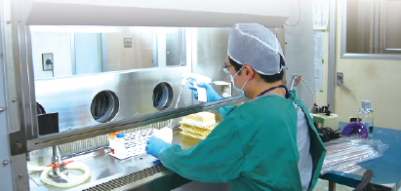
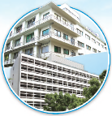

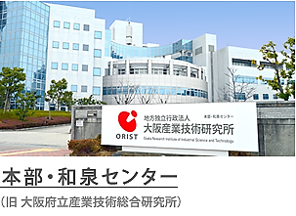
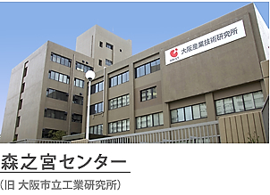

基盤的な公共機能の高度化
健康危機事象への対応力の向上を図るため大阪健康安全基盤研究所を創設。
◇大阪健康安全基盤研究所の創設
大阪府立公衆衛生研究所と大阪市立環境科学研究所の衛生部門が統合・独立行政法人化（2017.4）。「西日本の中核的な地方衛生研究所」に向けた機能強化を推進し、感染症等の危機から府民・市民の健康と生活の安全を守る体制を強化。
【「西日本の中核的な地方衛生研究所」に向けた機能強化の５つの柱】
１ 健康危機管理部門疫学チームの設置
２ 疫学解析研究部門の設置
３ 試験検査の信頼性確保部門の設置
４ 府内中核市に対する支援体制の構築
５ 学術分野・産業界への支援・連携体制の確立
（経過）2012.6 基本的方向性発表
2013.3 法人定款制定等の関連議案を可決（府議会・市会）
2016.10 中期目標案等の関連議案を可決（府議会・市会）
■大阪健康安全基盤研究所リーフレットより
産業支援や研究開発の機能・体制強化
大阪産業技術研究所を創設し、産業発展に向けた研究機能を強化。
◇大阪産業技術研究所の創設
地方独立行政法人大阪府立産業技術総合研究所と地方独立行政法人大阪市立工業研究所が統合（2017.４）。研究開発から製造まで、企業の開発ステージに応じた支援を一気通貫で提供。大阪産業の更なる飛躍に向け、企業の成長・発展に貢献し、知と技術の支援拠点「スーパー公設試」をめざす。
【「スーパー公設試としてめざすべき機能」】
１ 多様な技術課題への総合（フルセット）対応をめざす
２ 川上〜川下まで、⼀気通貫⽀援をめざす
３ 垣根を超えた分野のプロジェクト研究により、大阪・関⻄の産業技術の先導をめざす
（経過）2012.6 基本的方向性発表 2012.11 中期目標案を可決（市会）
2013.3 中期目標案等の変更を可決（府議会）
2016.10 中期目標案等の関連議案を可決（府議会・市会）

Slide 5
規制改革や特区による環境整備
国家戦略特区において、既存の規制改革メニューの活用に加え、外国人人材の就労促進に関する規制改革の提案を行うなど、特区事業を推進。
◇国家戦略特区の活用状況 ⇒関西圏で30事業（大阪府は17事業）実施
規制改革事項等 | 概要 | 区域計画認定日
保険外併用療養に関する特例 | 先進医療の審査の迅速化により、審査期間６か月⇒概ね３か月 | 2014年９月30日
雇用労働相談センターの設置 | 弁護士等が、労働法制面からグローバル、ベンチャー企業をサポート 「雇用指針」を活用し、労働関係紛争を未然に防止 | 2014年12月19日
エリアマネジメントに係る道路法の特例 | 道路法の特例を活用し、公道を利用してイベント等を開催 | 2015年３月19日
保育士資格に係る児童福祉法等の特例 （地域限定保育士試験の実施） | 待機児童対策として、保育士試験について通常試験に加えて特区試験を実施 | 2015年９月９日
設備投資に係る課税の特例 | 再生医療機器製品及び医療機器の研究開発等にかかる設備投資に課税特例を講じる | 2015年11月27日ほか
特区医療機器薬事戦略相談 | 革新的医療機器の開発にあたり、PMDAが、特区事前面談及び特区フォローアップ面談を実施するとともに、専属のコンシェルジュを置き、適宜必要な助言等を行う | 2015年11月27日
旅館業法の特例（特区民泊） | マンション、戸建て住宅において滞在施設を提供 | 2015年12月15日ほか
外国人家事支援人材の受入れに係る出入国管理 及び難民認定法の特例 | 外国人家事支援人材を受け入れ、利用世帯に対し、家事支援サービスを提供 | 2016年４月13日
土壌汚染対策法施行規則の特例 | 自然由来特例区域内から区域外へ土壌を搬出する際に行う有害物質調査は、全ての有害物質（25種類）ではなく、区域指定対象物質のみに限定することができる特例 | 2016年４月13日
都市公園の占用許可に係る都市公園法の特例 | 待機児童急増に対応するため、都市公園を活用して保育所を整備 | 2016年９月９日ほか
公立学校運営の民間開放に係る 学校教育法等の特例（公設民営学校の設置） | グローバル人材の育成や個性に応じた教育等のため、公立学校の運営を民間へ委託 | 2017年12月15日
革新的な医薬品の開発迅速化 | 臨床研究中核病院において、創薬シーズを企業主導治験に円滑に橋渡しし、アカデミア発の革新的医薬品の開発迅速化を図る | 2017年12月15日
⇒主な実績として、再⽣医療製品の事業化を⽬的とした生産施設の構築、グランフロント大阪における雇用労働相談センター開設、
地域限定保育士試験の実施（H27,28年度で合格者計1175名）、都市公園内保育所3か所設置 など
◇直近の動き
提案項目 | 概要 | 提案日
クールジャパン・インバウンド外国専門人材就労促進 | クールジャパン、インバウンド対応等に係る専門性を有する外国人材の知識、技能が企業等で最大限活用されるよう、必要に応じ上陸許可基準の特例の対象とする枠組みを設け、外国人材が柔軟かつ適切に入国・在留・就労する機会の拡大を図る | 2017年9月

Slide 6
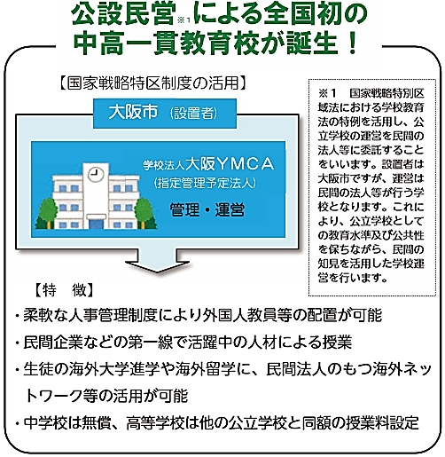
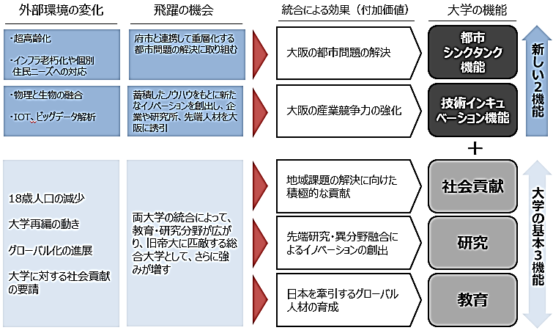

人材育成環境の充実
府立大学と市立大学の法人統合関連議案を提出。
公設民営学校（国際バカロレア等）の設置について、関西圏の区域計画が認定。
◇府立大学と市立大学の法人統合
◇公設民営学校（国際バカロレア等）の設置
両大学の「教育」・「研究」・「地域貢献」の基本３機能の一層の維持・向上を図るとともに、これらに加えて、「都市シンクタンク」・「技術インキュベーション」の２つの機能を強化・充実し、従来の“公⽴⼤学“の枠を超えたスケールで⼤阪に貢献するため、府立大学と市立大学の統合に向けた検討を進めており、府市議会に法人統合に係る関連議案を提出。(2017.9)
校名を 「大阪市立水都国際中学校・高等学校」に決定。
全国初の公設民営の中高一貫教育校設置について、関西圏
国家戦略特別区域の区域計画が認定される。（2017.12）
＜学校概要＞
・外国語教育及び国際理解教育に重点を置いた教育活動を行う。
・「国際バカロレア」の手法を取り入れた教育実践を行う。
・本市学校教育全体をけん引する拠点校とする。
・公設民営の手法で学校運営を行い、民間の知見を活用する。
＜開設予定＞
2019年4月
＜法人統合の基本的考え方＞
・新⼤学への移⾏をより円滑に進めるため、2019年4月にまず法⼈統合を実現
・新理事⻑のもとで、2022年4月の大学統合をめざし、検討を推進
大学の基本３機能と新たな２つの機能
新大学は、①両大学の伝統に裏づけられた多様な分野、②公立大学で全国一のスケール、③大都市立地、④設立団体との緊密な関係 という４つの強みを活かし、 「都市シンクタンク機能」と「技術インキュベーション機能」の2つの機能を充実・強化していく。

Slide 7

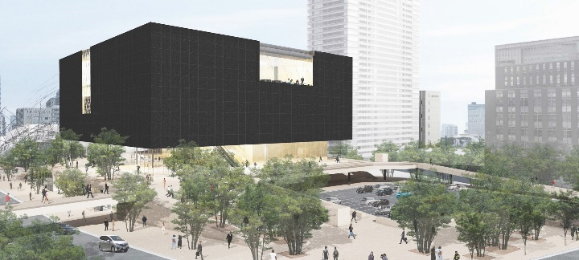
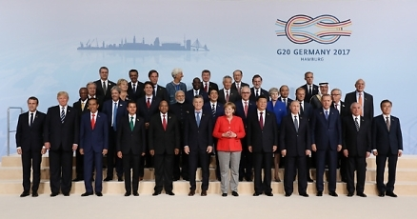
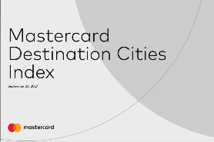
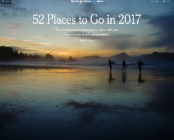
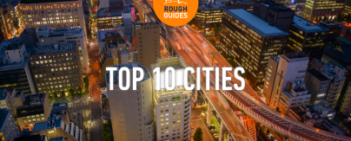
文化創造・情報発信の基盤形成
G20サミット首脳会議の誘致（国に応募中）など、大阪を世界に発信する更なる取組みを推進。
新美術館の整備など、文化的な魅力創出の取組みが進む。
◇Ｇ20サミット首脳会議（2019年）の誘致
◇（仮称）大阪新美術館の整備
初の日本開催となるG20サミット首脳会議の大阪開催に向け、外務省へ応募書類を提出(2017.11)
2021年度中の開館に向け整備に取り組んでいる「（仮称）大阪新美術館」について、実施設計に着手。また、運営へのPFI手法導入に向け、導入可能性調査を実施。
【開催概要】
開催時期：2019年６月～11月(２日間)
参加国等：約35国・機関
政府・プレス関係者を含め
約3万人が来訪
会議会場：インテックス大阪
※2018年１月～２月頃に開催都市決定
の予定
■「G20ハンブルク・サミット」（2017年７月）外務省ホームページより
■（仮称）大阪新美術館公募型設計競技最優秀案
2017年度の大阪のトピックス
◇世界的な都市ランキングに大阪がランクイン
マスターカード「世界渡航先ランキング」における急成長渡航先として大阪が2年連続1位
ＮＹタイムズ「今年行くべき世界都市2017」に大阪がランクイン
英国の旅行ガイドブック「Rough Guides」に訪れたい都市トップ10に大阪がランクイン
クレジットカードの米マスターカードが９月末に発表した「2017年世界渡航先ランキング」における渡航者数の成長率を比較する「急成長渡航先ランキング」で大阪が１位に輝いた。大阪は2016年も1位にランキングされている。
世界的権威の新聞ニューヨーク・タイムズ紙が 「52 Places to Go in 2017」として大阪を選定。大阪はくいだおれの都としての伝統が息づいており、ミシュラン星レストランも数多く存在することなどが選定理由。
米「Lonely Planet」と並ぶ英語圏で人気のRough Guidesが、2017年に必ず訪れたいトップ10都市を発表し、８番目に大阪が選ばれた。大阪の魅力として、大阪の人々の温かさや交流好きなところなども記載。
■2017.12.26「大阪観光局（ＤＭＯ）の推進に関するトップ会議」資料より

Slide 8
都市機能の充実を支える制度の実現（制度面）
副首都としての都市機能の向上を制度面から支えるため、新たな大都市制度の改革に向けて、総合区素案・特別区素案を取りまとめ、現在、議会や法定協議会において議論が進められている。
また、人口減少・超高齢社会に対応した住民サービスの維持・充実を図るため、府内市町村の基礎自治機能の充実に向けた研究会を立ち上げ、検討・研究を開始した。
大阪・関西の拠点性の向上をめざした国機関移転等については、INPIT-KANSAIの開設など、具体化が進展した。
制度面の主な動き
◆副首都・大阪にふさわしい新たな大都市制度の実現
・大都市制度（特別区設置）協議会の設置(2017.6)
・総合区素案の取りまとめ(2017.8)
・特別区素案の取りまとめ(2017.9）
・総合区素案の住民説明会を実施(2017.11～12)
◆副首都・大阪の住民生活を支える基礎自治機能
(府内市町村）の充実
・「地域ブロック会議」の運用見直し・体制強化
（2016年度より先行実施）
・「市町村振興補助金」によるインセンティブの強化
・「基礎自治機能の維持・充実に関する研究会」の立上げ
(2017.11)
◆副首都（圏）（京阪神・関西）の都市機能を支える
広域機能の充実
・関西広域連合において「広域行政のあり方検討会」を設置
(2017.9)
◆国機関移転等の働きかけ
・国立健康・栄養研究所の大阪府への移転に関する方針を厚生労働省・
府・国立研究開発法人医薬基盤・健康・栄養研究所で取りまとめ
（移転先：健都イノベーションパーク内）(2017.3)
・工業所有権情報・研修館の近畿統括本部（INPIT-KANSAI）が
オープン(2017.7)
・近畿経済産業局に「中小企業政策調査課」設置(2017.4)
・PMDA関西支部の機能強化
開発段階の各種相談に加え、市販後の医薬品等への相談対応を開始
(2017.11)
◆副首都化の取組みを支援する仕組みの働きかけ
・首都機能バックアップに係る研究会を設置、検討(2017.6～)
・内閣府での調査検討(2017.5)
行政中枢機能の東京圏外における代替拠点の優位性の評価手法・
項目を調査

Slide 9
副首都・大阪にふさわしい新たな大都市制度の実現
総合区制度と特別区制度の素案が取りまとめられ（総合区素案2017.8、特別区素案2017.9）、現在、これらの素案をもとに大阪府市両議会や大都市制度（特別区設置）協議会で議論が進められている。
制度の検討状況
総合区制度
特別区制度
■2016年7月 総合区概案作成
■2016年8月
~2017年1月 総合区概案を、各区で開催した意見募集・説明会で説明
■2017年2月 意見募集・説明会での意見やこれまでの市会の意見を踏まえ、
総合区が担う事務・区数の考え方を公表
（一般市並みの事務・８区）
■2017年3月 区長会議での見解を踏まえ、区割り案を作成
■2017年8月 市戦略会議において、総合区素案を決定
■2017年11月
~12月 総合区素案に関する住民説明会の開催
■2017年5・6月 府市両議会 協議会設置議案を可決
■2017年6月 第１回 大都市制度（特別区設置）協議会を開催
〔市長指示〕 特別区が担う事務は中核市並みとし、４区と６区で素案を作成
■2017年8月 区長会議の見解を踏まえ、素案作成のベースとなる４区・６区各２案
計４案の区割り案を作成
■2017年9月 同協議会において特別区素案を提示
■2017年11月～ 同協議会において事務局質疑を実施
制度の実現によりめざすもの（両素案抜粋）
総合区制度
特別区制度
■住民に身近なサービスを区役所で提供
■地域のことは地域でできるだけ決定 【住民自治の拡充】
・総合区長権限の拡充
・総合区長の権限を最大限発揮できる仕組みの構築
・住民意見を反映するための仕組みの構築
■広域機能の一元化・二重行政の解消による都市機能の強化
副首都を確立し、発展していくため、「都市の競争力」や「副首都（圏）全体の安全・
安心の確保」、「首都機能のバックアップ」といった広域的課題に対応し、大都市としての
ポテンシャルのさらなる充実、グローバルな競争力の向上に向けた取組みを強力に進める
体制を整える。
総合区長（特別職）は、政策や企画の立案を含め、住民に身近なところで総合的かつ包括的に行政を実施
広域機能を大阪府へ一元化し、都市機能の整備を迅速・強力かつ効果的に推進（司令塔機能を一本化、二重行政を制度的に解消）
■副首都にふさわしい都市機能強化
■二重行政の解消に向けた取組みを引き続き推進 【二重行政の解消】
・市長は、市全体の視点からの政策・経営や重要な課題に集中して取り組む。
・府市連携・一元化に向け、指定都市都道府県調整会議において協議・調整を行う。
■住民に身近な公選区長・区議会による基礎自治機能の充実
人口減少、少子高齢化が進み、また、社会保障ニーズの増大や行政課題が多様化する
中、公選の区長・区議会が直接住民の声を聴き、地域ニーズに沿った身近なサービスを
決定・提供できる基礎自治機能の充実に向けた仕組みを整える。
大阪独自の「特別区」を設置し、豊かな住民生活を実現
（基礎自治体として、住民ニーズに沿った身近なサービスを展開）

Slide 10
副首都・大阪の住民生活を支える基礎自治機能（府内市町村）の充実
基礎自治機能の充実に向けて、府内市町村での「基礎自治機能の維持・充実に関する研究会」の立上げなど、新たな取組みが進む。
◇「基礎自治機能の維持・充実に関する研究会」を立上げ
◇中核市への移行
府内市町村における住民サービスの維持・充実に必要な方策を
明らかにするため、府・市町村共同で「基礎自治機能の維持・充実
に関する研究会」を設置（2017.11）。具体的な課題ごとにテーマ
別研究会を設置し、検討・研究を進めている。
2018年4月八尾市が中核市に移行。
現在、寝屋川市（2019年移行予定）、吹田市（2020年移行
予定）においても中核市移行に向けた準備が進む。
【テーマ別研究会】
「課題・将来見通しに関する研究会」
「広域連携に関する研究会」
「合併に関する研究会」
国機関移転等の働きかけ
広域機能の充実に向けて、INPIT‐KANSAI（工業所有権情報・研修館近畿統括本部）の開設など、国機関移転等での具体的な取組みが進む。
◇INPIT‐KANSAIの開設
◇国立健康・栄養研究所の大阪府への移転
INPIT‐KANSAI（工業所有権情報・研修館近畿統括本部）が
グランフロント大阪に開設。（2017.7)
厚生労働省、国立研究開発法人医薬基盤・健康・栄養研究所、
大阪府の3者間において移転に関する方針を取りまとめ。（2017.3）
【主なサービス】
○近畿地域の中堅・中小企業、ベンチャー企業の知的財産を活用した事業展開やビジネスの成長を支援
・知的財産に関する高度・専門的な支援
・高度検索用端末による産業財産権情報の提供
・出張面接審査・テレビ面接審査の場の提供
【方針の概要】
○移転先
健都イノベーションパーク内
○移転スケジュール
・2019年度中を目標に移転を開始
・移転に伴い増加が見込まれる研究所の運営上の負担に
対する協力の在り方に関する合意が条件
10

Slide 11
副首都化の取組みを支援する仕組みの働きかけ
大阪・関西における首都機能のバックアップに向けて、研究会を立ち上げ、今後の取組みの方向性を取りまとめ。
大阪・関西のこれまでの取組み
2008 首都機能代替エリア構想検討調査報告書（京都府・大阪府・兵庫県）
2012 首都中枢機能バックアップに関する調査（関西広域連合・関経連等））
2016.3 近畿圏広域地方計画での位置づけ
2016.3 大阪府強靭化地域計画にも副首都ビジョンの検討状況として記載
首都機能のバックアップに係る研究会
（2017.6～）
有識者、関西経済連合、関西広域連合及び副首都推進局と府市関係部局が参加
行政分野、経済分野について、大阪・関西の取組み、国への働きかけをテーマに検討
国の動き
2013.12 首都直下地震対策特別措置法施行
2014.3 政府業務継続計画（首都直下地震対策）
⇒ 首都圏外の代替拠点を今後の検討課題に位置づけ
2016.4 中央省庁業務継続ガイドライン（第2版）
2017～ 行政中枢機能の代替拠点に係る調査・検討（内閣府）
大阪・関西における首都機能のバックアップについて
（2018.1）
■今後の取組み方向（案）
行政分野
経済分野
政府・中央省庁のリソースの制約に対し、国民全体に対する行政機能の維持のため、また首都の復旧促進にも寄与するため、大阪・関西が代行や支援を行う必要性や場面を整理し、その役割を果たすための取組みを検討する。
民間の更なるバックアップ拠点化や、大阪・関西の行政機関との実効性ある連携体制の構築が進むよう、平時からの取組みも含めて検討・調整を進める。

Slide 12
機能面の主な動き
副首都として発展するための取組み（経済成長面）
足下では、好調なインバウンドに加え、雇用状況の改善や都心部の地価上昇などの経済指標で明るい兆しが見える中で、将来の成長基盤として、うめきた2期、夢洲、中之島、健都など、イノベーションを生み出す新たな拠点の構想・計画の具体化が進んでいる。
また、大阪城公園の新施設をはじめ、規制改革やストック活用等により、民間の力を活かしたまちづくりも活発に推移している。
さらには、2025日本万国博覧会の開催誘致や統合型リゾート（IR）の立地推進など、大阪・関西の発展に大きなインパクトを与えるプロジェクトの実現に向けて着実に歩みを進めている。
経済成長面の主な動き
＜副首都・大阪の発展を加速させるインパクト＞
【2025 日本万国博覧会の開催】
・BIEへの立候補申請文書提出(2017.９)
・BIE調査団来日(2018.2~3予定)
【統合型リゾート（IR)の立地推進】
・府市でIR推進会議を立上げ（2017.3）
・大阪IR基本構想（案）・中間骨子取りまとめ(2017.8)
◆産業・技術力（健康・長寿を基軸とした新たな価値の創出）
◇世界トップクラスのライフサイエンスクラスター形成
／◇ ものづくりの基盤を活かしたイノベーション促進
・大阪国際がんセンターのオープン(2017.3)
・大阪重粒子線センター（仮称）のオープン(2018.3予定)
・健都イノベーションパーク初の優先交渉権者が決定（2017.3）
・中之島４丁目における未来医療国際拠点基本計画（素案）
取りまとめ（2017.7）
・IoT、AI、ロボット技術、ビッグデータ等の活用
◆資本力（世界水準の都市ブランドの確立）
◇世界に誇れる都市空間の創造
／◇世界的な創造都市、国際エンターテイメント都市の確立
・うめきた２期開発事業者募集の開始(2017.12)
・夢洲まちづくり構想策定（2017.8）
・国道480号・第二阪和国道開通(2017.4)
・ナイトカルチャーの発掘・創出事業（2017.11～ ）
・大阪城公園にJO-TERRACE OSAKAオープン(2017.6)
・MIRAIZA OSAKA-JOオープン(2017.10)
・御堂筋における社会実験（2017.11～）
・百舌鳥・古市古墳群の世界文化遺産推薦候補決定(2017.7)
・太陽の塔内部の常時公開（2018.3予定）
◆人材力（内外から多様なプレーヤーが集い、活躍する場の創出）
◇多様な人材が活躍できるオープンでチャレンジングな環境整備
／◇民間活動促進の仕組みづくり
・公設民営学校（国際バカロレア等）の2019年4月開校に向けて
管理法人決定(2017.5)
・OSAKAしごとフィールドをリニューアル(2017.5)
求職者の就業と企業の人材確保両面で支援を充実
・大学や企業等との包括連携協定の締結
府 28件（39社、3大学） 市 32件（18社、14大学）
・「民都･大阪」フィランソロピー会議の設置に向けた検討(2017.4～)

Slide 13

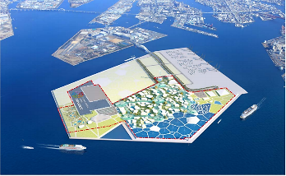
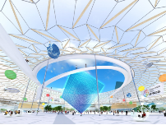
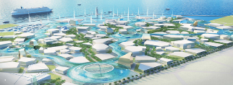
副首都大阪の発展を加速させるインパクト（2025 日本万国博覧会の開催）
2025日本万博の実現に向けて政府がビッド・ドシエを提出。大阪では、万博誘致の機会を逃すことなく、オール大阪で共通の目標に向かって誘致活動を展開。
◇ビッド・ドシエ（立候補申請文書）
テーマ いのち輝く未来社会のデザイン “Designing Future Society for Our Lives”
コンセプト 未来社会の実験場 “People’s Living Lab“
2017.3 「2025日本万国博覧会誘致委員会」設立
2017.4 立候補閣議了解 BIE(博覧会国際事務局）に対し立候補表明
2017.6 BIE総会（第1回プレゼンテーション）
2017.9 政府がビッド・ドシエをBIEに提出
2017.11 BIE総会（第2回プレゼンテーション）
出典：経済産業省「ビッド・ドシエについて（概要）」（2017.9）
今後、BIEの現地視察等を経て
2018年11月のBIE総会において最終プレゼンテーション、投票により
開催地決定
大阪から「いのち輝く未来社会」をめざすビジョン(案)
（ 2017.９ 中間取りまとめ、年度内に成案化を予定）
◇大阪から「いのち輝く未来社会」をめざすビジョン(案)
【めざす姿】 「健康な生活」と「活躍できる社会」
それを支える「未来を創る産業・イノベーション」

Slide 14
副首都大阪の発展を加速させるインパクト（統合型リゾート（IR）の立地推進）
大阪IRの基本コンセプトや懸念事項対策の方向性等を明らかにした「大阪IR基本構想(案)・中間骨子」を取りまとめるなど、IR誘致に向けた府市一体での取組みが進む。
◇大阪IRの基本コンセプト
大阪・関西の持続的な経済成長のエンジンとなる
世界最高水準の成長型IR
● 世界中から人・モノ・投資を呼び込み、経済成長のエンジンとなるため、ビジネス客、ファミリーなど世界の
幅広い層をターゲットとする「世界最高水準」のIR
● 50年・100年先を見据え、初期投資の効果だけでなく、施設、機能が更新され続ける「成長型」のIR
◇成長の方向性
◇4つの柱
夢と未来を
創造するIR
ひろがり・
つながりを
生み出すIR
③ 世界に類をみない魅力ある空間形成、最先端技術の活用による スマートリゾートの実現
①大阪・関西・日本観光の要となる
独創性に富む
国際的エンターテイメント拠点の形成
②世界水準の競争力を備えた
オールインワンMICE拠点の形成
「夢洲」を
活かすIR
④ 世界の先進事例を進化させた総合的な懸念事項対策
◇スケジュール
■大阪IR基本構想（案）・中間骨子より
2016.12
IR推進法成立
2017.3 府市でIR推進会議を立上げ
2017.4 府市IR推進局を設置
2017.8 大阪IR基本構想(案)・中間骨子取りまとめ
今後（想定）
IR実施法制定（2018年以降）
⇒ 自治体からの申請・認定

Slide 15
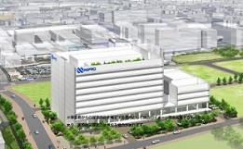
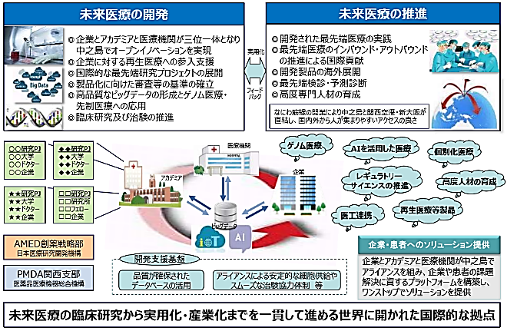
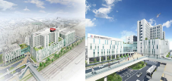
産業・技術力（健康・長寿を基軸とした新たな価値の創出）
吹田市及び摂津市における健都のまちづくり、中之島における未来医療国際拠点の基本計画取りまとめなど、ライフサイエンスクラスター形成に向けた取組みが進む。
◇北大阪健康医療都市(健都)のまちづくりの進展
◇中之島における未来医療国際拠点構想の推進
国立循環器病研究センター移転予定地及び健都イノベーション
パークを成長特区に指定（2016.7）
未来医療国際拠点の実現に向け、産学官が連携し、検討を実施
2017.3 中之島4丁目再生医療国際拠点基本方針(案)策定
2017.7 中之島4丁目における未来医療国際拠点基本計画(素案)
取りまとめ
複合医療産業拠点の形成をけん引する企業として、健都イノベー
ションパーク初の優先交渉権者をニプロ㈱に決定（2017.3）
※健都イノベーションパーク・・・国立循環器病センターを中心とした
複合医療産業拠点の形成に向けた企業等の進出用地
中之島４丁目再生医療国際拠点検討協議会(2016.11設置)
＜構成員＞ 大阪府、大阪市、関西経済連合会、関西経済同友会、
大阪商工会議所
＜オブザーバー＞大阪大学、日本再生医療学会
未来医療国際拠点構想
■吹田市ホームページより
【事業概要】
・研究開発管理本部(約27,000㎡)、オープンイノベーション
推進施設(約7,000㎡)等
・2021年 操業開始予定
国立循環器病研究センターが
健都にて運用開始
（2019.7予定）
■国立循環器病研究センター ホームページより
国立健康・栄養研究所の健都イノベーションパークへの
移転に関する方針取りまとめ（2017.3）
■中之島4丁目における未来医療国際拠点基本計画（素案）より

Slide 16
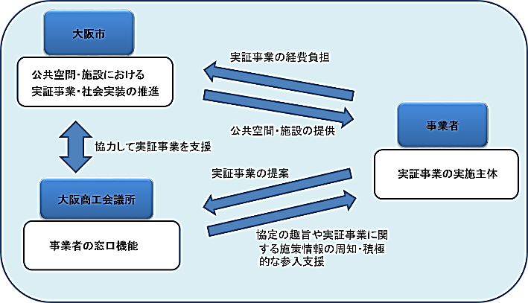
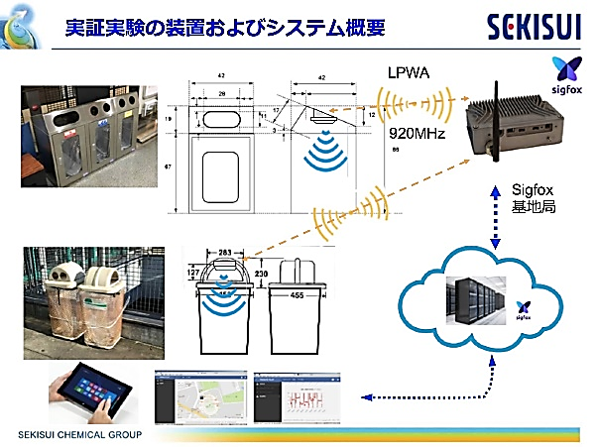
IoT、人工知能（AI）、ロボット、バッテリーといった技術を活かして、社会課題の解決やビジネス分野の開拓、産業化などを図るイノベーションの多様な動きが始まる。
◇先進的なまちづくりに資する実証事業の推進
◇ICT戦略の推進
『実証事業都市・大阪』の実現に向けて、大阪商工会議所が窓口となり、実証事業の実施を希望する企業を市内外から募って大阪市に紹介。効果的な実証事業の実施を両者が支援。
2016年3月に「大阪市ICT 戦略」を策定し、最先端ICT都市の実現に向けた取組みをより強力に推進。
（2018年3月改訂予定）
ＩＣＴの徹底活用
Ⅰ 情報インフラの活用(Wi-Fi、IoT等)
Ⅱ 積極的なデータ活用の促進
(オープンデータ、ビッグデータ)
Ⅲ 最新情報環境への適切な対応
(モバイル・ファースト)
Ⅳ 施策における徹底活用
Ⅴ 効果的・効率的な行政運営
＜取組例＞
ドローンを活用した「大阪城・六番櫓」の画像撮影
訪日外国人向け無料SIMカードアプリによる送客サービス
ドローンを活用した「大阪港・海岸保全施設（防潮堤・護岸）」の画像撮影
ＩＣＴの適正利用
Ⅰ ＩＣＴ経費の抑制
Ⅱ システムの安全性・信頼性の向上
アジア太平洋トレードセンター（大阪南港の複合商業施設）を実証実験フィールドとした大阪市「IoT・ロボット実証実験支援事業」では、
幅広い用途の実証実験に対応できる環境を活かして、先端テクノロジーのビジネス支援拠点として、効率的な実証実験を推進。
＜取組例＞
ニューヨーク市提唱の「IoTガイドライン」に参画
戸籍業務の問合わせへの対応にAIを導入
（東淀川区・浪速区）
地域の見守りサービスモデル事業の実施
（浪速区）
区役所窓口等におけるタブレット端末を活用した
遠隔手話・外国語通訳支援モデル事業の実施
＜取組例＞
ロボットを活用したスタンプラリー
現在位置及び目的地検索システム
IoTによるゴミ箱の管理
■大阪市ホームページより

Slide 17
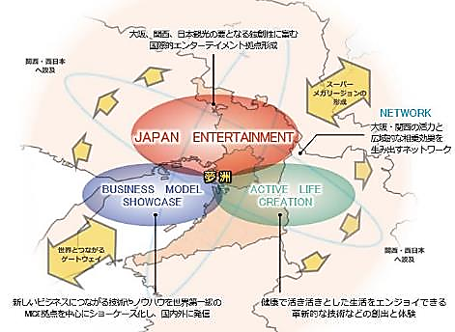
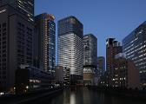
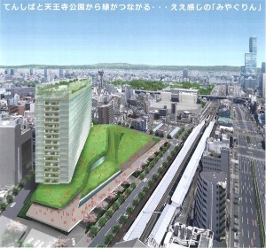
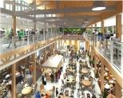
資本力（世界水準の都市ブランドの確立）
臨海部に新たな都市空間を形成する「夢洲まちづくり構想」を策定。
好調なインバウンドを背景に、規制緩和や市有地売却等を活用した民間開発の動きも活性化。
◇夢洲における新たな国際観光拠点の形成
広大な用地が確保できる夢洲のポテンシャルを最大限に発揮し、臨海部の各エリアとの連携により、さらなる経済振興・都市魅力向上に資する拠点をめざして「夢洲まちづくり構想」を策定(2017.8)
＜コンセプト＞ SMART RESORT CITY
・夢と創造に出会える未来都市
＜都市機能＞
大阪・関西・日本観光の要となる独創性に富む国際エンターテイメント拠点形成
新しいビジネスにつながる技術やノウハウを世界第一級のMICE拠点を中心にショーケース化し、国内外に発信
健康で活き活きとした生活をエンジョイできる革新的な技術等の創出と体験
■「夢洲まちづくり構想」より
2017年度の大阪のトピックス
◇新たな民間プロジェクトの動き
【特定都市再生緊急性地地域における開発】
中之島フェスティバルシティ（2017.4オープン）
【市有地のプロポーザル方式による売却】
星野リゾート・ホテル開発（2022開業予定）
南海電鉄・多文化交流拠点（2019.9供用開始予定）
■中之島フェスティバルシティホームページより
■大阪市ホームページ（プロポーザル事業者最優秀提案資料）より

Slide 18

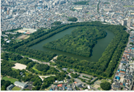
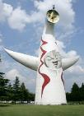

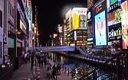

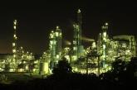
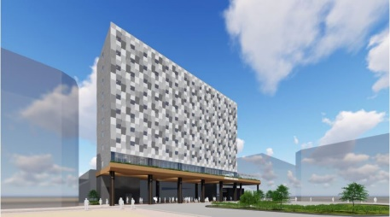

大阪城公園の新たな集客施設のオープン、大阪の都市再生をリードする民間開発など、ハード面での充実とともに、ナイトカルチャーの発掘・創出など観光ソフト面の魅力づくりも進む。
◇パークマネジメント事業者による
大阪城公園の魅力向上
◇百舌鳥・古市古墳群の世界文化
遺産登録
◇万国博覧会記念公園の
活性化
◇ナイトカルチャーの
発掘・創出
「JO-TERRACE OSAKA」オープン
（2017.6）
2017.7 世界文化遺産推薦候補に選定
2018.1 ユネスコ世界遺産センターへ
推薦書提出
2019 世界文化遺産登録(予定)
・太陽の塔の内部を48年ぶりに
一般に常時公開（2018.3～）
・指定管理者の導入（2018.10～2028.9）
夜間公演等の夜の観光コンテンツを新たに実施する事業者を支援するため、2017年度に「ナイトカルチャー発掘・創出事業補助金」を創設（2017年度補助採択事業 ７事業）
■大阪市ホームページより
「MIRAIZA OSAKA-JO」オープン
（2017.10）
■百舌鳥・古市古墳群世界文化遺産登録
推進本部会議ホームページより
■太陽の塔オフィシャルホームページより
■大阪観光局ホームページより
■MIRAIZA OSAKA-JOホームページより
2017年度の大阪のトピックス
◇府内各地において地域資源を活かした取組みが活発化
工場夜景（堺泉北工業地帯）を活用した魅力創造
泉佐野東駅前交通広場におけるホテル開発の決定（上部空間の立体利用）
大阪泉州夏祭りの開催
（2017.8）
深日港ー洲本港社会実験
運航の実施（2017.6~9)
淡路島・関西国際空港間の
定期航路が復活 (2017.7)
■堺市報道提供資料より
■高石市facebookより
■泉佐野市ホームページ
（最優秀提案イメージ図）より
■大阪観光局ホームページより
■関西エアポート㈱ﾌﾟﾚｽﾘﾘｰｽより
18

Slide 19
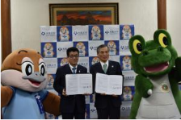
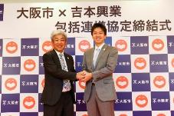
人材力（内外から多様なプレーヤーが集い、活躍する場の創出）
大阪府の公民戦略連携デスクによる取組みなど、企業や大学との公民連携の強化が進む。
◇企業等との包括連携協定
◇大阪大学と大阪府の
包括連携協定（2017.12)
◇吉本興業㈱と大阪市の
包括連携協定（2017.11)
大阪府（公民戦略連携デスク）
・累計28件（39社、３大学）（2018.1時点）
・2017年度協定締結先
キリンビール・キリンビバレッジ、日本生命、第一生命、
住友生命、不二製油、ロート製薬、グンゼ、大同生命、
大阪大学、関西大学、近畿大学
大阪市（各区、局）
・累計32件（18社、14大学）（2017.12時点）
・2017年度協定締結先
関西ぱど、東京海上日動、吉本興業
人材育成・教育、産学共創・産
業振興、ダイバーシティの推進など
の4分野にわたる連携と協働に関
する包括連携協定
24区住みます芸人や桂文枝24区創作落語などによる地域活性化等
◇企業や大学との公民連携による具体的な取組み
■大阪府・大阪市ホームページより
取組み例 | 連携・協力先
・がん検診・特定健診の受診率向上に向けた啓発 | グンゼ、住友生命、損保ジャパン日本興亜、第一生命、大同生命、東京海上日動、日本生命、りそな銀行、他
・V.O.S.メニュー（野菜たっぷり・適油・適塩）の企画・販売、レシピ紹介 | いずみ市民生協、セブンーイレブン・ジャパン、東京海上日動、不二製油、ロート製薬、他
・女性活躍推進に向けた機運醸成（取組み発信やノウハウを活かしたセミナー開催） | 大阪大学、大塚製薬、関西ぱど、カゴメ、キリン・ビバレッジ、グンゼ、小林製薬、住友生命、セブンーイレブン・ジャパン、第一生命、東京海上日動、日本生命、ヤフー、他
・特殊詐欺被害防止・啓発 | 愛眼、イオン、いずみ市民生協、大阪信用金庫、佐川急便、住友生命、セブンーイレブン・ジャパン、第一生命、大同生命、日本生命、ハークスレイ、ファミリーマート、ヤマト運輸、りそな銀行、ローソン、他
・2025年国際博覧会の誘致に向けた機運醸成 | イオン、ＦＣ大阪、大阪信用金庫、関西ぱど、グンゼ、小林製薬、上新電機、住友生命、損保ジャパン日本興亜、大同生命、日本生命、東京海上日動、ナリス化粧品、BARIKI、表示灯、不二製油、三井住友海上、ヤマト運輸、りそな銀行、ロート製薬、他
・「すきやねん大阪WAON」やクリック募金等を通じた寄附金を活用した市民活動の支援 | イオングループ、クリック募金協賛企業各社等
・各区役所と大阪市内各営業店等の連携による地域見守りネットワークの強化 | 大阪シティ信用金庫、東京海上日動火災保険（株）等
・企業のフリーペーパー等の広報媒体を活用したターゲットに応じた行政情報の発信 | （株）セブン-イレブン・ジャパン、イオングループ、大阪シティ信用金庫、（株）関西ぱど、東京海上日動火災保険（株）等
・24区住みます芸人や桂文枝24区創作落語などによる地域活性化等 | 吉本興業（株）
・大阪市市民活動総合ポータルサイトを活用した企業と市民活動団体とのマッチング（セミナーの開催、資源提供など） | 大阪市市民活動総合ポータルサイト登録企業各社

Slide 20
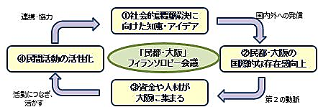
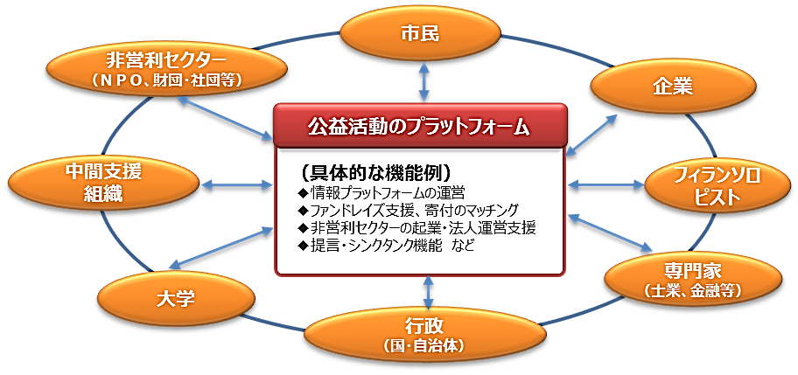
フィランソロピーの促進に向けた「核となる場」として、非営利セクター等による会議を設立。
◇フィランソロピーの促進を通じた「民都･大阪」の実現
○公益社団・財団法人や学校法人、社会福祉法人、NPO法
人など民間公益活動の多様な担い手が、法人格の縦割りや
営利・非営利の区分を超えて一堂に集い、その存在感を国内
外に示す「核となる場」として、「民都・大阪」フィランソロピー会
議を設立（2018.2.5予定）
○併せて、非営利セクターに共通する課題（資金や人材、情
報発信）解決につながる新たな連携や仕組みづくりなどの検
討を行う分科会を設置
会議や分科会の取組みの発表・発信の場として大会を開催
「民都・大阪」フィランソロピー会議を通じた好循環のイメージ
①会議や分科会で課題解決につながる新たな知恵やアイデアを生み出す
②「フィランソロピー都市宣言」など、大阪の動きを国内外に発信し、国際
的な存在感を高める
③「民都・大阪」に、第２の動脈として資金や人材を集める
④大阪の民間公益活動の活性化や成長につなげる
「民都・大阪」フィランソロピー会議(イメージ)
非営利セクターに共通する課題例
分野 | 資金面 | 人材面 | 情報発信
福祉・人権・医療 | ・ファンドレイジング ・クラウドファンディングの活用 ・社会的投資促進 ・寄附文化の醸成 ・税制優遇、ふるさと納税 ・ファンド・基金組成 ・遺贈・休眠預金の活用 | ・高齢化、後継者不足 ・人材の採用・育成、賃金 ・人材確保、大学との連携 ・人材バンク、ジョブネット ・企業人材・シルバー人材・プロボノの活用 ・運営ｺﾝｻﾙﾀﾝﾄ人材の育成 | ・情報ネットワーク構築 (収集・共有・活用・発信) ・IoT、AI、SNS等の活用 ・海外との交流 ・活動の評価付け ・特区制度の活用 ・ロビー活動(要望・提言)
まちづくり・社会
経済・産業
■第7回「民都・大阪」フィランソロピー会議準備会資料をもとに作成

Slide 21
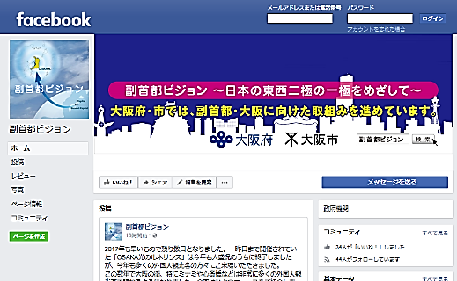
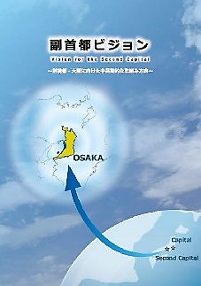
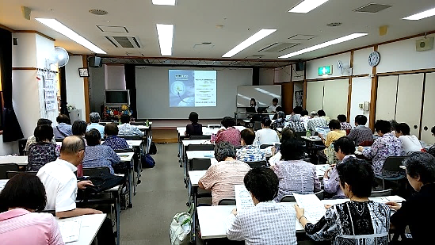
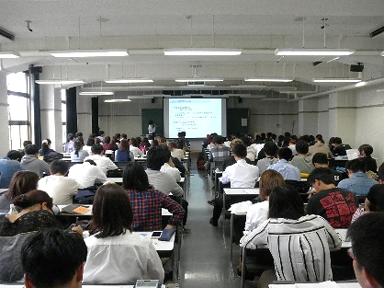
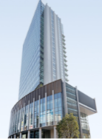
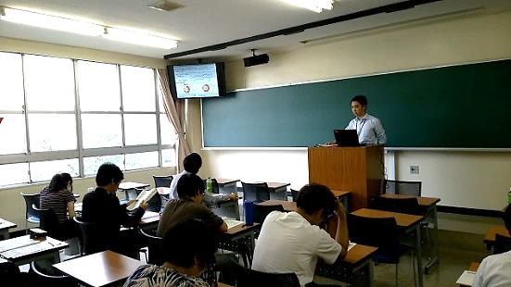
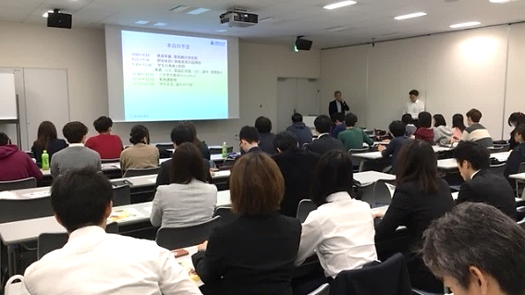
副首都・大阪の理解促進に向けた取組みについて
◇副首都ビジョンのPRツール（府市HP・フェイスブック・パンフレット）を作成し、出前講座や大学での
講演等を通じた理解促進の取組みを実施。
◇大阪市立大学、大阪府立大学、関西大学、摂南大学の４大学と連携して、大学のゼミ等で
「副首都・大阪」に関連するテーマについて演習活動を実施。合同発表会で報告、HPでも発信。
■PRツール（HP・フェイスブック・パンフレット）
■出前講座
■大学での講演
■4大学と連携した演習活動
春～夏
夏～秋
10月
２月
大学ゼミ等で
副首都ビジョン
（概要）の講義
各大学でフィールドワーク実施
中間発表会
＜成果発表会＞
2018.2.11(日）
会場：大阪工業大学梅田キャンパス
副首都の情報発信を
参加学生にアンケート
（各大学での講義）
（合同での中間発表会）
（大学生が考える「副首都・大阪」を発表）
人材育成
民都
経済
子育て
都市魅力
＊次年度以降も、4大学をはじめ、大阪・関西の大学と連携して副首都をテーマとした演習活動を実施予定

